Slide 1
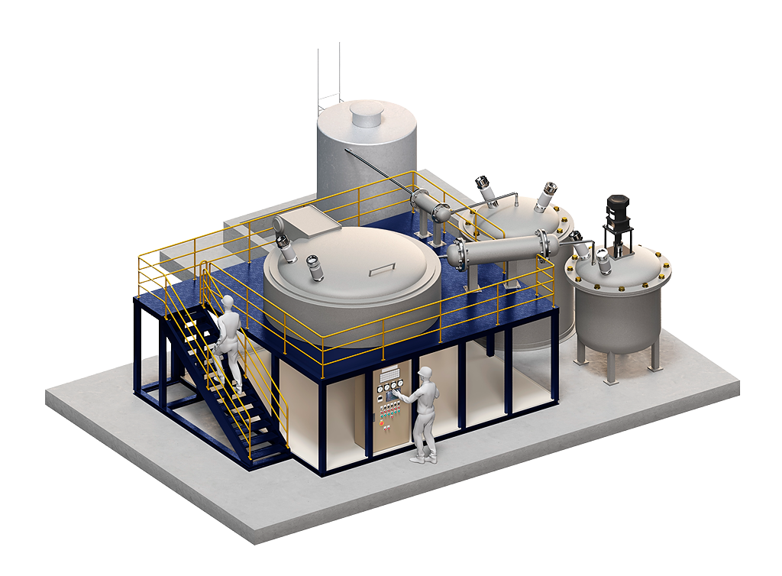
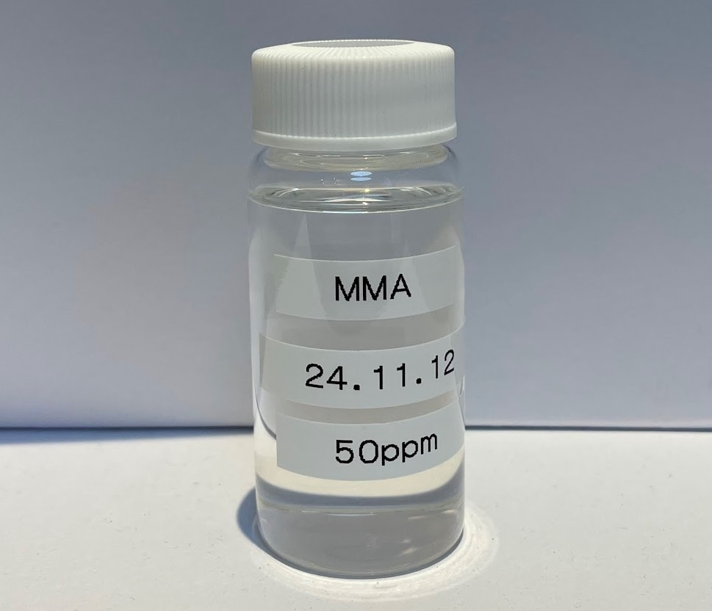

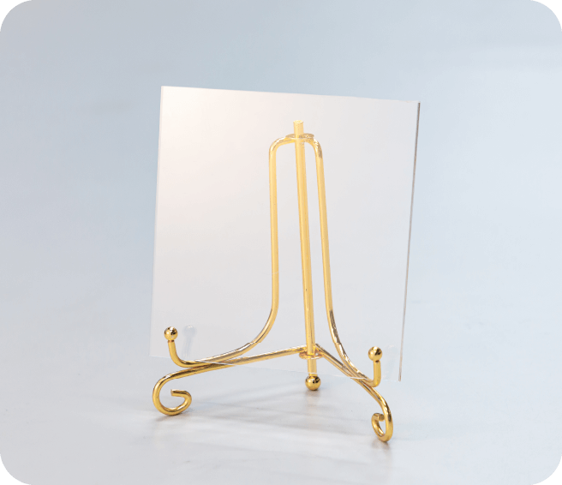
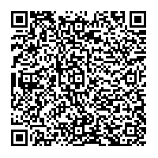
おおさかカーボンニュートラルビジネスネットワーク会員企業
リサイ
クル
産業廃棄プラスチックの地産地消を実現するケミカルリサイクル装置
会社名
有限会社古谷商店
本社・大阪の拠点
東大阪市
会社
紹介
昭和26年創業の古谷商店は、町工場の聖地、東大阪で金属リサイクルのパイオニアとして歩んできた。2019年に新設した「みらいコネクト事業部」では、これまでリサイクルが困難だったプラスチック複合物からの資源回収を研究。(株)動力と共同開発した熱分解装置パイロリナジーにより、これまでリサイクル不可のため焼却するしかなかったプラスチック廃棄物のリサイクルが可能になった。
技術
詳細
パイロリナジーで回収した
再生MMAモノマー
熱分解装置パイロリナジーは、数あるプラスチック素材のうち、特にアクリル樹脂のリサイクルにおいて、“ケミカルリサイクル”と呼ばれる化学原料化技術を有する。
特筆すべきは、ケミカルリサイクルの裾野を広げることを目的として、工場単位の小規模な排出にも対応した“地産地消型”のリサイクル装置の開発を行っている点であり、他に例を見ない取り組みである。
再生 MMA を原料に
作成した PMMA 板
期待する技術の活用方法・連携先
問い合わせ先
・焼却するしか処分方法のないプラスチック廃棄物に対する新リサイクル方法の検討
・再生モノマー等の新リサイクル素材を使用した商品開発の検討
大阪府商工労働部成長産業振興室
産業創造課グリーンビジネスG
〒559-0855
大阪市住之江区南港北1-14-16
大阪府咲洲庁舎25階
TEL：06-6210-9484
メールアドレス：green@gbox.pref.osaka.lg.jp
令和７年 ８月 ２７日時点

